Slide 1
Data Structure Design (2018-02)
Testing & Evaluation
Presenter . 권도경

Slide 2
0. Schedule
1. Testing Case
Contents
2. Testing Result
3. Evaluation
4. Q&A

Slide 3
Schedule
Schedule | Under Progress
Under Standing Problems | Complete
Designing Problems | Complete
Solving problems | Complete
Experimentation | Complete
Testing | Done
Evaluation | Done
Wrapup & Documentation | Will Progress
Schedule

Slide 4

Summary of the Project
Last
Week
Summary
310 NAVIGATION
Testing Result
중간 경유지를 고려한 310관 내비게이션
Evaluation
Q & A
Room, 과사, 편의시설 등 310관 내부 모든 장소

Slide 5

Horizontal Algorithm
다익스트라(Dijsktra) 알고리즘을 이용한 같은 층 노드간 거리 계산 및 경로 출력.
아래와 같은 층 그래프에서 알고리즘 실행.
Last
Week
층 모델링 예시
: 그냥 장소
: 층간 이동 가능 장소
: 장소 사이 소요 시간
Our Algorithm
Testing Result
Evaluation
Q & A
A
2F
C
B

Slide 6



Vertical Algorithm (엘리베이터 대기 시간 측정)
Last
Week
Our Algorithm
BOOM Time (사람들이 붐비는 시간) : $hh:40\sim hh:10$
$$8:40\sim 9:10$$
…
$$17:40\sim 18:10$$
Testing Result
Evaluation
: 시간대 별 강의실들의 수강인원 자료를 이용하여 해당 층 & 엘리베이터 구역이 BOOM Time에 적용되는지 판별하여 대기시간 측정
Q & A

Slide 7
Vertical Algorithm (엘리베이터 대기 시간 측정)
가장 많은 수강생을 가진
강의의 수강생수
Testing
Result
9층 | 운행
8층 | X
7층 | 운행
6층 | X
5층 | X
4층 | 운행
3층 | X
2층 | X
1층 | 운행
1
1.
1
+
2
+
3
+
4
엘리베이터 예상 인원
2
Testing case
2.
엘리베이터 예상 인원/24
(엘리베이터 1대 최대 인원수)
Testing Result
Evaluation
3
Q & A
3.
2)번을 통해 횟수를 예상하고
횟수 * 엘리베이터 1번 운행소요시간을 통해서 총 대기시간 추정
4
뒷 슬라이드에서 총 운행 소요 시간을 추정할때 엘리베이터 예상 대기 횟수를 이용
최대 대기 횟수는 3으로 제한
Notes:
1. 엘리베이터를 선택하고 그 엘리베이터가 운행하는 층에서 가장 많은 수의 수강생을 가진 수업의 수강생들을 다 더한다
2. 다 더한 것을 엘리베이터의 예상인원으로 생각하고 1대의 엘리베이터 최대 수용인원인 24를 나누어서 엘리베이터 예상 운행 횟수를 계산한다.
3. 엘리베이터 1번 운행시간 곱하기 운행 횟수를 통해 총 엘리베이터 대기 시간을 계산한다.
-> 엘리베이터의 대기 시간은 뒷장에 있음!

Slide 8
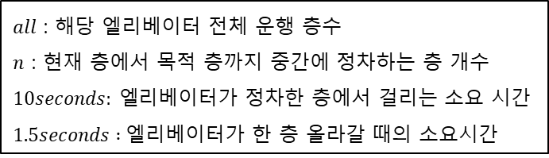
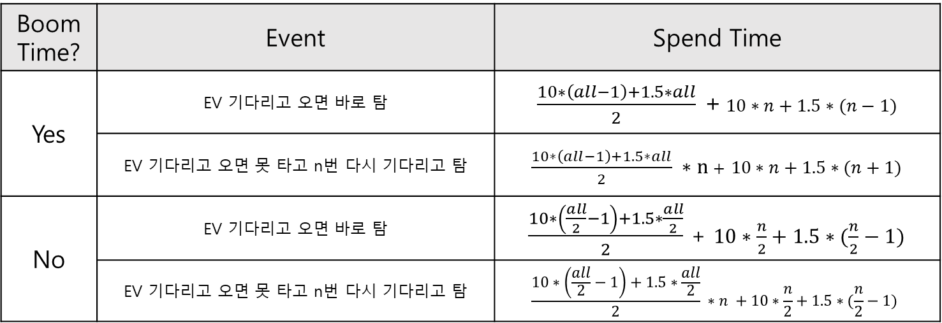
Vertical Algorithm (엘리베이터 대기 시간 측정)
$all$ : 해당 엘리베이터 전체 운행 층수
$n$ : 현재 층에서 목적 층까지 중간에 정차하는 층 개수
$10seconds: 엘$리베이터가 정차한 층에서 걸리는 소요 시간
$1.5seconds :$엘리베이터가 한 층 올라갈 때의 소요시간
앞 슬라이드에서 설명한
EV 예상 대기 횟수
(최대 3으로 제한)
평균 EV 대기 시간
EV 탑승 후 목적지까지 이동 시간
Last
Week
Boom Time? | Event | Spend Time
Yes | EV 기다리고 오면 바로 탐 | $\frac{10∗\left(all−1\right)+1.5∗all}{2}$ +$10∗n+1.5∗(n−1)$
 | EV 기다리고 오면 못 타고 n번 다시 기다리고 탐 | $\frac{10∗\left(all−1\right)+1.5∗all}{2} ∗n+$ $10∗n+1.5∗(n+1)$
No | EV 기다리고 오면 바로 탐 | $\frac{10∗\left(\frac{all}{2}−1\right)+1.5∗\frac{all}{2}}{2}$ + $10∗\frac{n}{2}+1.5∗(\frac{n}{2}−1)$
 | EV 기다리고 오면 못 타고 n번 다시 기다리고 탐 | $$\frac{10∗\left(\frac{all}{2}−1\right)+1.5∗\frac{all}{2}}{2} ∗n +10∗\frac{n}{2}+1.5∗(\frac{n}{2}−1)$$
Our Algorithm
Testing Result
Evaluation
Q & A
Boom Time에는 Elevator를 기다리거나 탑승을 하여 이동을 할 때 모든 층을 정차한다 가정.
Elevator 대기 시간은 (현재 층 제외 모든 층 경유하는데 걸리는 시간)/2 로 계산
Boom Time이 아닌 시간에서의 대기시간은 ((현재 층 제외 모든 층 경유하는데 걸리는 시간)/2 을 경유하는데 걸리는 시간) / 2로 계산
-> 2층당 1번 정차한다 가정

Slide 9
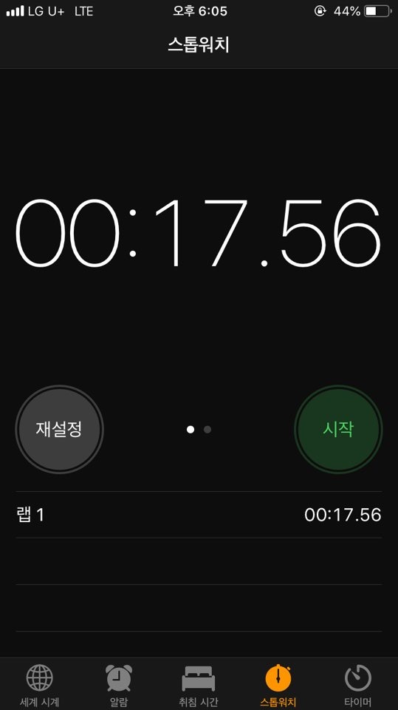
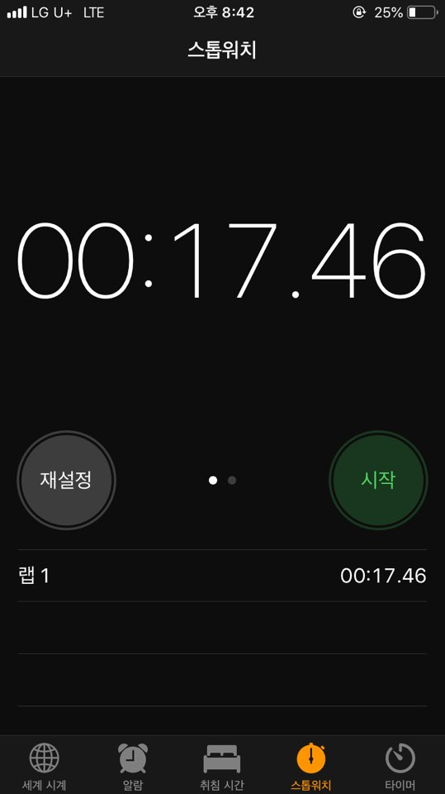
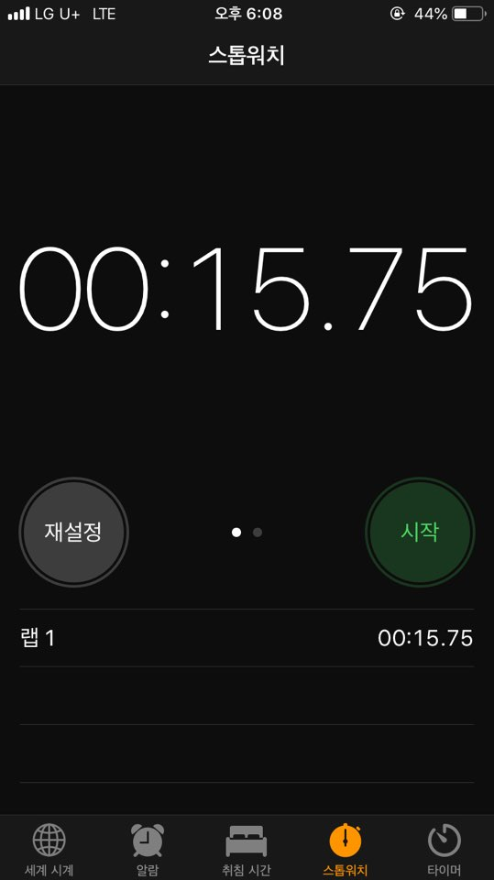
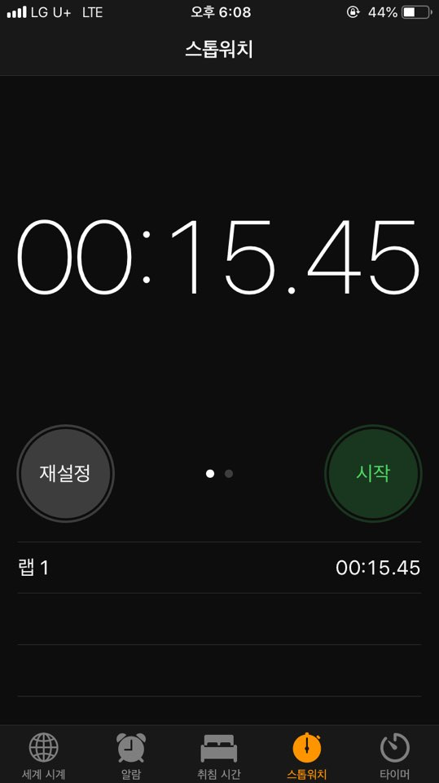
Vertical Algorithm (계단 시간 측정)
Last
Week
Our Algorithm
Testing Result
Evaluation
Q & A
올라갈때 시간
내려갈때 시간
두 개의 평균값인 16초를 계단으로 한 층 이동하는 시간으로 설정

Slide 10
Testing Case
Subject | Testing Case | Progress
System Error Testing | 사용자가 입력한 정보에 대한 처리 테스팅 | Done
 | 경유지 유무에 대한 테스팅 | Done
 | 비정상 입력에 대한 오류 테스팅 | Under Progress
Algorithm Testing | 수평 이동 알고리즘의 타당성 테스팅 | Done
Other Testing | 출발지/목적지 변경 기능 테스팅 | Done
Testing
Case
Testing case
Testing Result
Evaluation
Q & A

Slide 11
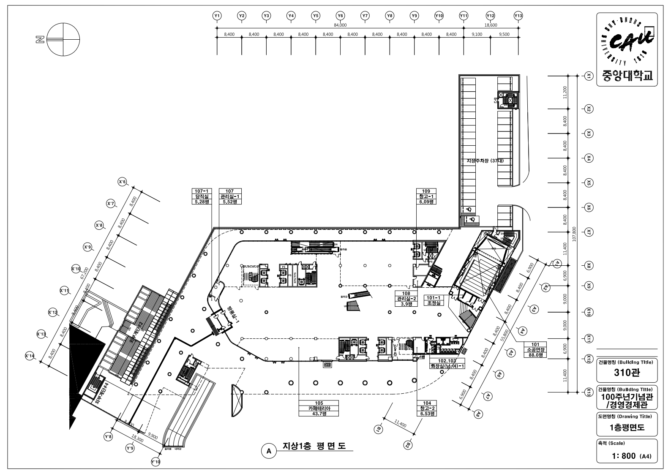
CAU Map[Floor 1]
Testing
Case
Testing case
G
E
Testing Result
C
Evaluation
A
Q & A
F
D
B

Slide 12
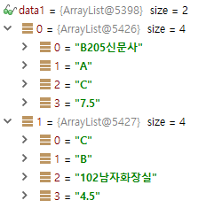
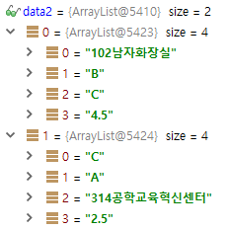
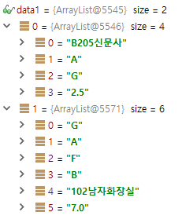
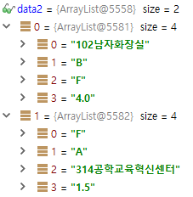
System Error 1. 사용자가 입력한 정보에 대한 정상적인 처리 테스팅
입력했을 때 결과값이 타당하게 나오는 지 비교(올라가는경우)
출발지 | B205신문사
경유지 | 102남자화장실
도착지 | 314공학교육혁신센터
Testing
Result
Testing case
Testing Result
Evaluation
Q & A

Slide 13
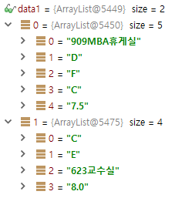
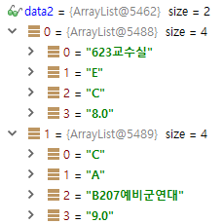
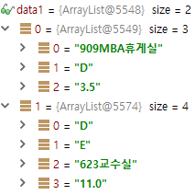
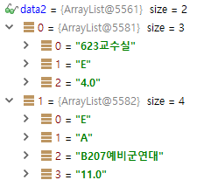
System Error 1. 사용자가 입력한 정보에 대한 정상적인 처리 테스팅
입력했을 때 결과값이 타당하게 나오는 지 비교(내려가는 경우)
출발지 | 909MBA휴게실
경유지 | 623교수실
도착지 | 예비군연대(B207)
Testing
Result
Testing case
Testing Result
Evaluation
Q & A

Slide 14
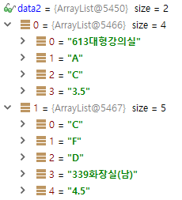
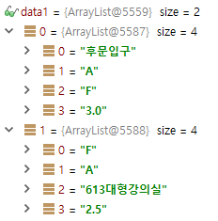
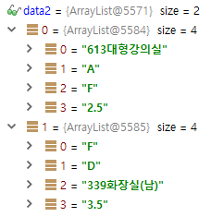
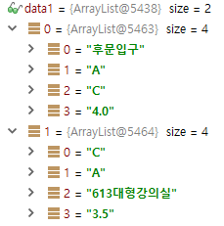
System Error 2. 경유지 유무에 따른 테스팅
출발지/목적지가 똑같고 경유지가 다를 때 소요시간 비교
출발지 | 후문입구
경유지 | 613대형강의실
도착지 | 339화장실(남)
Testing
Result
Testing case
Testing Result
Evaluation
Q & A

Slide 15
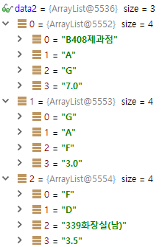
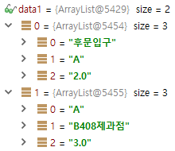
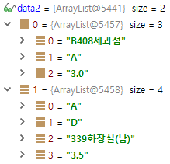
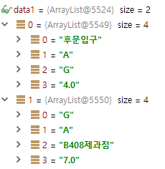
System Error 2. 경유지 유무에 따른 테스팅
출발지/목적지가 똑같고 경유지가 다를 때 거리 비교
출발지 | 후문입구
경유지 | 뚜레주르
도착지 | 339화장실(남)
Testing
Result
Testing case
Testing Result
Evaluation
Q & A

Slide 16
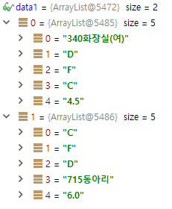
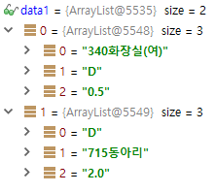
System Error 2. 경유지 유무에 따른 테스팅
경유지가 존재하지 않는 경우
출발지 | 310강의실
경유지 | X
도착지 | 917팀플룸
Testing
Result
Testing case
Testing Result
Evaluation
Q & A

Slide 17

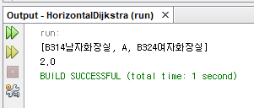
Algorithm Testing 1. 수평 이동 알고리즘의 타당성 테스팅
예시) B314남자화장실에서 B324여자화장실로 이동하는 경우(둘다 A구역에만 인접)
Testing
Result
Testing case
예상 경로: B314남자화장실 → A → B324여자화장실
예상 소요 거리: 2
함수 실행 결과:
(Netbeans에서 실행)
Testing Result
Evaluation
Q & A

Slide 18
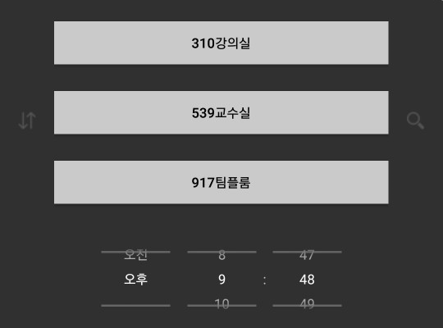
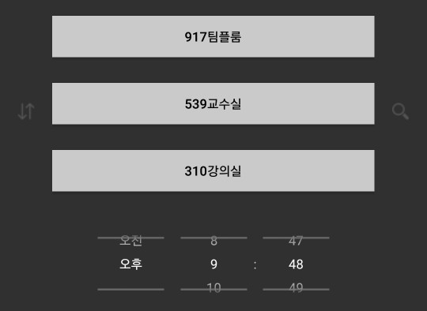
Other Error 1. 출발지/목적지 변경 기능 테스팅
처음의 출발/목적지 설정
출발지 | 310강의실
경유지 | 539교수실
도착지 | 917팀플룸
출발지 | 917팀플룸
경유지 | 539교수실
도착지 | 310강의실
Testing
Result
Testing case
Testing Result
Evaluation
Q & A

Slide 19

Other Error 1. 출발지/목적지 변경 기능 테스팅
(변경버튼클릭후)처음의 출발/목적지 설정
출발지 | 917팀플룸
경유지 | 539교수실
도착지 | 310강의실
출발지 | 340화장실(여)
경유지 | 534교수실
도착지 | 715동아리
Testing
Result
Testing case
Testing Result
Evaluation
Q & A

Slide 20


Evaluation – Dynamic 요소
Evaluation
Testing case
테스팅 결과 정상적으로 기능이 수행됨을 확인할 수 있음
Dynamic한 그래프를 구현하였고, 정상으로 동작함
시간에 따라 강의실 수강인원의 변동
엘리베이터의 운행 예상 횟수 또한 변동
시간에 따라서 예상되는 경로와, 시간에 변동 발생
Testing Result
Evaluation
Q & A

Slide 21
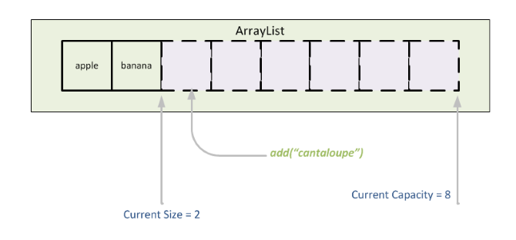
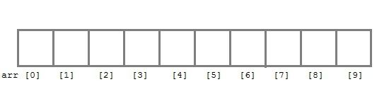
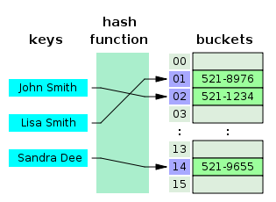
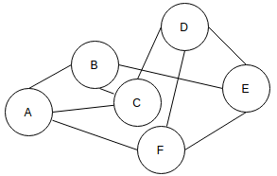
Evaluation – Data Structure 요소
ArrayList<ArrayList>
Array
Evaluation
Testing case
Testing Result
Evaluation
Q & A
HashMap
Graph

Slide 22
Q&A
Q&A
Testing case
Testing Result
Evaluation
Thank you.
Q & A

